Slide 1

当前阶段情况

Slide 2
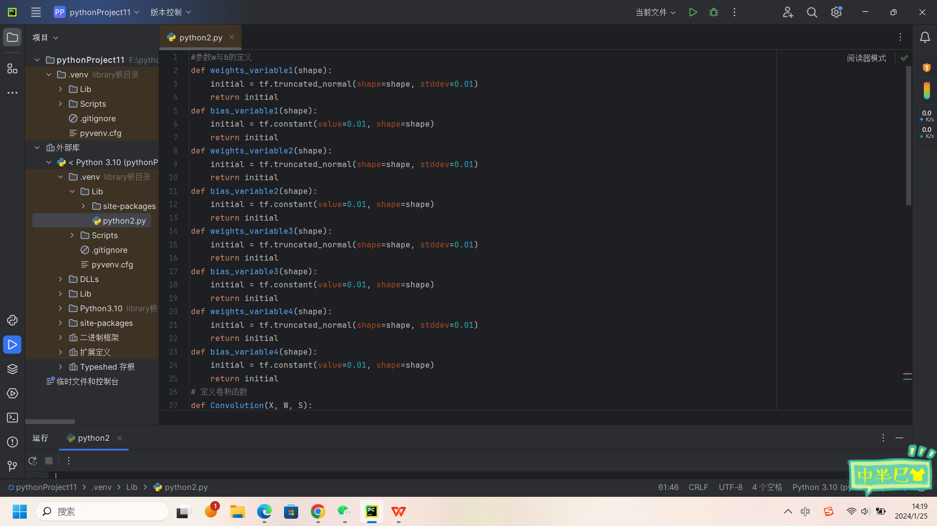
参数定义如下：
模型中需要通过数据集来训练神经网络从而确定参数w与b，其中包括两个卷积层的参数w与b以及全连接层和输出层的参数w与b。模型中起到串联模型结构的层主要有三个，分别是卷积层、池化层以及全连接层。

Slide 3
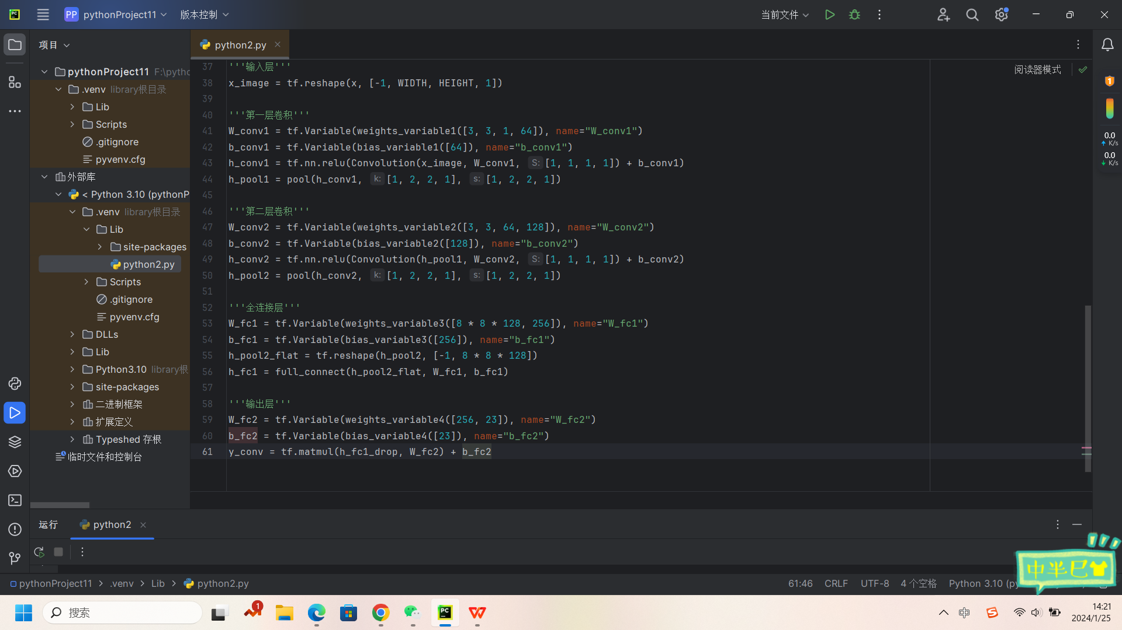
卷积神经网络的搭建如下：

Slide 4
手写蒙古字母的图像大小是32*32*1，为了更好的提取图像特征，选用3*3的卷积核[1,3,3,1]，卷积核移动的步长设为[1,1,1,1]；采用“SAME”方法，对图像进行零填充zero padding，上下左右各补一排0，此时图像大小为34*34*1。
经过第一次卷积，选择提取64组特征，即深度为64，则卷积后的图像大小为32*32*64。
对新的图像进行池化，选用大小为2*2的池化层[1,2,2,1]，池化层移动的步长设为[1,2,2,1],池化后的图像大小为16*16*64。
接着再次选用3*3的卷积核[1,3,3,1]，卷积核移动的步长设为[1,1,1,1]；同时采用“SAME”方法，对图像进行零填充zero padding，上下左右各补一排0，此时图像大小为18*18*64。
经过第二次卷积，选择提取128组特征，即深度为128，则卷积后的图像大小为16*16*128。
对新的图像进行池化，选用大小为2*2的池化层[1,2,2,1]，池化层移动的步长设为[1,2,2,1],池化后的图像大小为8*8*128。
对新生成的图像进行全连接，加入一个有256个神经元的全连接层，用于处理整个图像。
最后，将训练结果进行输出，输出层的通道为23，通过softmax层做回归处理输出，使得做了复杂的加权和与非线性处理之后的预测值成为一个概率值作为最后的输出。

Slide 5
读入图像
读入训练集以及验证集图像的操作分为两步：
第一步：遍历图像目录获取图像个数，具体操作过程为：通过os.walk(dir)与for循环搭配使用，遍历数据集的每一个图像，获取图像总个数记为count。设置存储图像信息images、图像标签labels两个二维数组，根据count的数量、图像的尺寸SIZE的大小以及标签CLASSES的个数，初始化这两个二维数组，代码如下：
images = np.array([[0] * SIZE for i in range(count)])
labels = np.array([[0] * CLASSES for i in range(count)])
第二步：遍历图像目录生成图像数据和标签，具体操作过程为：通过调用os.walk(dir)，遍历数据集的每一个图像，用index记录图像的标签，并循环遍历图像。通过img.getpixel((w, h))获取每个图像的像素点，让每个图像的像素点与阀值进行比较，将结果存入images[index][w + h * width]二维数组中，代码如下：
if img.getpixel((w, h)) > 128:
images[index][w + h * width] = 1
else:
images[index][w + h * width] = 0
其中：images二维数组中每行代表一张图像的信息，其中1表示有效信息。将标签存入labels[index][i]二维数组中，每行代表图像的标签，其中1表示这个图像对应的标签是这个列的数值。

